Slide 1
《网络互联网技术》
第5章 局域网中冗余链路

Slide 2
【单元背景】

Slide 3

学习目标
◆ 了解生成树协议STP、RSTP、MSTP原理
◆ 会配置STP和RSTP协议
◆ 会配置MSTP协议
◆ 会配置以太网链路聚合

Slide 4
学习目标
通过本章的学习，希望您能够：
理解局域网的冗余拓扑
理解交换环路带来的问题
理解生成树协议
理解快速生成树协议
掌握STP与RSTP的配置
理解端口聚合的概念
掌握端口聚合的配置

Slide 5

课程议题
4.1 冗余拓扑

Slide 6



交换网络中的冗余拓扑（2层环路）
交换网络中为什么要有冗余拓扑
减少单点故障
增加网络可靠性
冗余拓扑带来的问题
广播风暴
多帧复制
MAC地址表抖动
SW1
SW2
F0/2
F0/2
F0/1
F0/1
文件服务器
F0/1
F0/2
SW3

Slide 7

广播风暴
2层环路导致广播在网络中不停地转发（广播风暴）。会瞬间耗尽交换机所有处理能力，使交换机无法转发其它数据。
广播
SW1
F0/2
F0/1
主机A
广播
F0/2
F0/1
SW2
主机B

Slide 8
多帧复制
2层环路会导致目标节点收到多个相同的数据帧。从而既浪费节点的处理能力又浪费网络带宽
单播
SW1
F0/2
F0/1
主机A
单播
主机B
SW2
F0/2
F0/1

Slide 9
MAC地址表抖动
交换机上的 MAC地址表不稳定，导致交换机在MAC地址表学习上浪费更多资源
？
F0/1：主机B
F0/2：主机B
单播
SW1
F0/2
F0/1
？
F0/1：主机A
F0/2：主机A
主机A
单播
F0/2
F0/1
SW2
主机B

Slide 10
课程议题
4.2 生成树协议

Slide 11
生成树协议概述
IEEE 802.1d STP（Spanning-Tree Protocol，生成树协议）：
工作原理
STP协议会阻塞冗余端口，使网络中的节点在通信时，只有一条链路生效（没有冗余）
当通信链路出现故障时，将处于“阻塞状态”的端口重新 打开，从而保证网络正常通信
SW1
SW2
F0/2
F0/2
F0/1
F0/1
F0/1
F0/2
SW3

Slide 12
生成树协议的BPDU
交换机或者网桥之间周期性地发送STP的桥接协议数据单元（Bridge Protocol Data Unit ，BPDU），用于实现STP的功能
默认每2秒发送一次BPDU组播
组播地址为：01-80-C2-00-00-00
交换机会保存收到的高优先级的BPDU消息并泛洪，丢弃低优先级的BPDU消息

Slide 13
STP的路径成本
路径成本的计算和链路的带宽相关联
根路径成本就是到根网桥的路径中所有链路的路径成本的累计和
修订前后的802.1d路径成本 ：
链路带宽 | 成本（修订前） | 成本（修订后）
10G | 1 | 2
1000M | 1 | 4
100M | 10 | 19
10M | 100 | 100

Slide 14
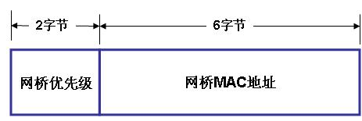
网桥ID
用于选举根网桥：最低网桥ID的交换机将成为根网桥
网桥ID由网桥优先级和网桥MAC地址组成
网桥优先级取值范围：0到65535；默认值：32768（0x8000）
首先判断网桥优先级，优先级值最小的网桥将成为根网桥
如果网桥优先级相同，则比较网桥MAC地址，具有最低MAC地址的交换机或网桥将成为根网桥

Slide 15
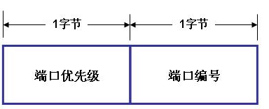
端口ID
用于选举根端口：端口ID最低的将成为根端口
端口ID由端口优先级和端口编号组成
端口优先级是从0到255的数字，默认值是128（0x80）
端口优先级值越小，则优先级越高
如果端口优先级相同，则编号值越小，优先级越高

Slide 16
课程议题
生成树选举

Slide 17
STP的工作过程
第一步：选举一个根网桥；
第二步：在每个非根网桥上选举一个根端口；
第三步：在每个网段上选举一个指定端口；
第四步：阻塞非根、非指定端口。

Slide 18
第一步：选举根网桥
依据网桥ID选举根网桥，ID值最小者当选
SW1:
32768.00-d0-f8-00-11-11
F0/1
F0/2
100M
100M
F0/1
F0/2
F0/2
F0/1
Root Bridge
100M
SW2:
4096.00-d0-f8-00-22-22
SW3:
32768.00-d0-f8-00-33-33

Slide 19
第二步：选举根端口
在非根交换机上选举根端口
选举依据：
根路径成本最小
发送网桥ID最小
发送端口ID最小
SW1:
32768.00-d0-f8-00-11-11
F0/1
F0/2
根路径成本：19
根路径成本：38
100M
100M
F0/1
F0/2
F0/2
F0/1
Root Bridge
100M
SW2:
4096.00-d0-f8-00-22-22
SW3:
32768.00-d0-f8-00-33-33

Slide 20
第三步：选举指定端口
每个网段中选取一个指定端口 ，用于向根交换机发送和接收流量
选举依据：
根路径成本最小
所在交换机的网桥ID最小
端口ID最小
SW1:
32768.00-d0-f8-00-11-11
所在交换机网桥ID最小
根路径成本：0
F0/1
F0/2
100M
100M
F0/1
F0/2
F0/2
F0/1
Root Bridge
100M
SW2:
4096.00-d0-f8-00-22-22
SW3:
32768.00-d0-f8-00-33-33

Slide 21
第四步：阻塞非根非指定端口
阻塞非根、非指定的端口，形成逻辑上无环路的拓扑结构
SW1:
32768.00-d0-f8-00-11-11
F0/1
F0/2
100M
100M
F0/1
F0/2
F0/2
F0/1
Root Bridge
100M
SW2:
4096.00-d0-f8-00-22-22
SW3:
32768.00-d0-f8-00-33-33

Slide 22
STP选举结果
网络中选举出一个交换机为根交换机
每个非根交换机都有一个根端口
每个LAN都有指定交换机，每个指定交换机都有指定端口
根端口和指定端口进入转发状态
其他的冗余端口处于阻塞状态

Slide 23
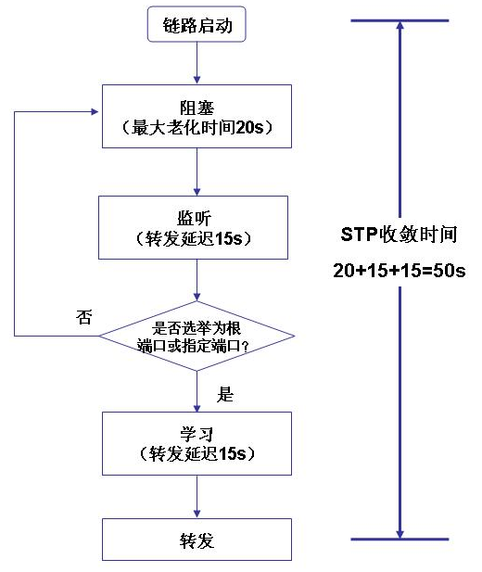
STP的端口状态

Slide 24
STP的端口状态
阻塞状态（Blocking）
只能接收BPDU，不能接收或者传输数据，不能把MAC地址加入地址表
监听状态（Listening）
可以接收和发送BPDU，不能接收或者传输数据，不能把MAC地址加入地址表
学习状态（Learning）
可以发送和接收BPDU，可以学习MAC地址，不能传输数据
转发状态（Forwarding）
可以发送和接收数据，可以学习MAC地址、发送和接收BPDU

Slide 25
生成树拓扑变更
由出现链路故障的交换机首先发送拓扑变更报文（TC），沿最短路径传递，接收到的交换机回应， 直到根交换机为止。
根交换机向下发送TCN给非根交 换机，网络重新计算STP ， 从而使网络重新收敛
重新收敛的时间可能 长达50s
ROOT
5
5
3
4
6
1
6
2
拓扑改变通知消息
拓扑改变应答消息
拓扑改变消息

Slide 26
课程议题
4.3 快速生成树协议

Slide 27
快速生成树协议
RSTP（Rapid Spanning Tree Protocol） ：
在物理拓扑变化或配置参数发生变化时，能够显著地减少网络拓扑的重新收敛时间
定义了2种新增加的端口角色，用于取代阻塞端口：
替代（alternate）端口AP：为根端口到根网桥的连接提供了替代路径
备份（backup）端口BP：提供了到达同段网络的备份路径
Root Bridge
DP
DP
DP
BP
RP
AP

Slide 28
RSTP端口状态
3种端口状态：
丢弃（discarding）、学习（learning）和转发（forwarding）
STP端口状态 | Disabled | Blocking | Listening | Learning | Forwarding
RSTP端口状态 | Discarding | Discarding | Discarding | Learning | Forwarding

Slide 29
快速生成树协议
增加2个变量，用于将端口立即转变为转发状态：
边缘端口：指连接终端的端口
连接类型：根据端口的双工模式来确定，全双工操作的端口为点到点链路，可以实现快速收敛
BPDU的传播机制改变：
拓扑变更的机制改变

Slide 30
RSTP拓扑变更
由出现链路故障的交换机首先向相邻交换机发送拓扑变更报文(TCN)，收到报文的交换机继续转发，直到收敛
非根网桥即使没有收到根网桥发来的BPDU，也会每隔2s发送一次BPDU
如果连续3个hello time里没有收到邻居发来的BPDU，则认为连接故障
重新收敛的时间可能小于1s
ROOT
3
2
1
2

Slide 31
RSTP的优点
为根端口和指定端口设置了快速切换用的替换端口（Alternate Port）和备份端口（Backup Port）两种角色
在只连接了两个交换端口的点对点链路中，指定端口只需与下游网桥进行一次握手就可以无时延地进入转发状态
边缘端口可以直接进入转发状态，不需要任何延时

Slide 32
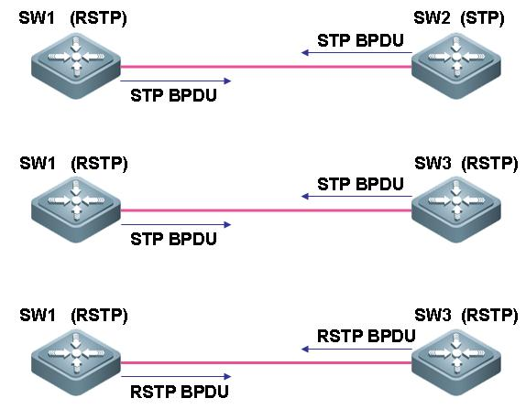
STP与RSTP的兼容性
RSTP协议与STP协议完全兼容
RSTP协议根据收到的BPDU版本号来自动判断与之相连的交换机支持STP协议还是RSTP协议
运行RSTP和STP的交换机只能使用STP BPDU进行通信
运行RSTP的交换机之间可以用STP通信也可以用RSTP协议通信

Slide 33
课程议题
4.4 生成树的配置

Slide 34
Spanning Tree的缺省配置
项目 | 缺省值
Enable State | Disable，不打开STP
STP Priority | 32768
STP Port Priority | 128
Hello Time | 2s
Forward-delay Time | 15s
Max-age Time | 20s

Slide 35
Spanning Tree的配置
恢复缺省配置
Switch(config)# spanning-tree reset
打开、关闭STP
Switch(config)# spanning-tree
Switch(config)# no spanning-tree
注意：锐捷交换机默认关闭spanning tree
修改生成树协议的类型
Switch(config)#spanning-tree mode {mstp|stp|rstp}
注意：默认为MSTP

Slide 36
Spanning Tree的配置
配置交换机的优先级
Switch(config)#spanning-tree priority <0-61440>
注意：优先级配置只能为4096的倍数
配置端口的优先级
Switch(config-if)#spanning-tree port-priority <0-240>
注意：端口优先级配置只能为16的倍数
配置端口的路径成本
Switch(config-if)#spanning-tree cost cost

Slide 37
Spanning Tree的配置
配置端口路径成本的默认计算方法
Switch(config)#spanning-tree path-cost method {long|short}
注意：默认值为长整型（long）
接口速率 | 端口类型 | IEEE 802.1d | IEEE 802.1t
10M | 普通端口 | 100 | 2000000
 | Aggregate Link | 95 | 1900000
100M | 普通端口 | 19 | 200000
 | Aggregate Link | 18 | 190000
1000M | 普通端口 | 4 | 20000
 | Aggregate Link | 3 | 19000

Slide 38
Spanning Tree的配置
配置Hello Time、Forward-delay Time和Max-age Time
Switch(config)#spanning-tree hello-time|forward-time|max-age seconds
配置链路类型
Switch(config-if)#spanning-tree link-type {point-to-poin|shared}
查看生成树的配置
Switch#show spanning-tree
Switch#show spanning-tree interface interface-id

Slide 39
生成树配置实例
SW1:
32768.00-d0-f8-b4-e5-4b
SW2:
32768.00-d0-f8-06-1c-91
希望此交换机成为根网桥
F0/2
F0/1
将成为Root Bridge
F0/4
F0/3
希望成为根端口
F0/1
F0/2
F0/3
F0/4
SW4:
32768.00-d0-f8-21-a5-42
将成为Root Port
SW3:
32768.00-d0-f8-82-f4-a1

Slide 40
生成树配置实例
SW1：
S3760(config)#hostname SW1
SW1(config)#spanning-tree
SW1(config)#spanning-tree mode rstp
SW1(config)#spanning-tree priority 4096 //希望SW1成为根交换机
SW2：
S3760(config)#hostname SW2
SW2(config)#spanning-tree
SW2(config)#spanning-tree mode rstp

Slide 41
生成树配置实例
SW3：
S3750(config)#hostname SW3
SW3(config)#spanning-tree
SW3(config)#spanning-tree mode rstp
SW4：
S3750(config)#hostname SW4
SW4(config)#spanning-tree
SW4(config)#spanning-tree mode rstp
SW4(config)#spanning-tree priority 24576 //希望SW4上的连线不被阻塞

Slide 42
生成树配置实例
查看生成树的配置
SW1#show spanning-tree
StpVersion : RSTP
SysStpStatus : ENABLED
MaxAge : 20
HelloTime : 2
ForwardDelay : 15
BridgeMaxAge : 20
BridgeHelloTime : 2
BridgeForwardDelay : 15
MaxHops: 20
TxHoldCount : 3
PathCostMethod : Long
BPDUGuard : Disabled
BPDUFilter : Disabled
BridgeAddr : 00d0.f8b4.e54b
Priority: 4096
TimeSinceTopologyChange : 0d:0h:2m:42s
TopologyChanges : 7
DesignatedRoot : 1000.00d0.f8b4.e54b
RootCost : 0
RootPort : 0

Slide 43
课程议题
传统生成树的问题
Notes:
该页本章PPT每项议题首页，用于表述本议题的主题。每项议题的开始都要使用本页
“课程议题”使用30磅黑体，黑色，加阴影。
一级标题为“本章内容”的一级标题，位于红色部分最中央，使用28磅黑体，白色，加粗，加阴影。
注：
本页适合长度较短的一级标题。

Slide 44
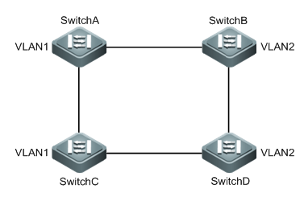
传统生成树的问题
STP和RSTP，在网络中进行生成树计算的时候都没有考虑到VLAN的情况
传统生成树的计算结果可能会导致VLAN之间通信的链路被阻断
例如上图中的switchA和switchC之间的链路被阻断

Slide 45
课程议题
MSTP区域与实例
Notes:
该页本章PPT每项议题首页，用于表述本议题的主题。每项议题的开始都要使用本页
“课程议题”使用30磅黑体，黑色，加阴影。
一级标题为“本章内容”的一级标题，位于红色部分最中央，使用28磅黑体，白色，加粗，加阴影。
注：
本页适合长度较短的一级标题。

Slide 46
多生成树协议(MSTP)
多生成树协议MSTP

Slide 47
多生成树实例
Instance:一台交换机的一个或多个Vlan的集合
因为很多Vlan采用一个Vlan实例，可实现预期的负载均衡
交换机只运行二个实例，减少交换机系统的资源

Slide 48
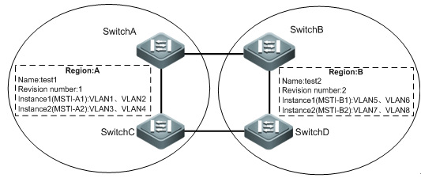
多生成树协议的区域
MST region：有着相同instance 配置的交换机组成的域，运行独立的生成树（IST，internal spanning-tree）

Slide 49
多生成树协议的区域
MST region的划分
MST配置名称（name）:最长可用32 个字节长的字符串来标识MSTP region。
MST revision number：用一个16bit 长的修正值来标识MSTP region。
MST instance—vlan 的对应表：每台交换机都最多可以新增64 个instance，instance 0 是强制存在的，用户还可以按需要分配1-4094 个vlan 属于不同的instance（0－64），未分配的vlan 缺省就属于instance 0
Instance 0 所对应的生成树称之为CIST(Common Instance Spanning Tree)
同一个MST区域的交换机的以上配置属性必须相同

Slide 50
MSTP术语
在MSTP网络中，会形成很多的生成树，包括MSTI生成树、IST、CIST、CST。
MSTI生成树：每个Instance中的生成树叫做MSTI（Multiple Spanning-Tree Instance）生成树。
IST：IST（Internal Spanning Tree）是MST区域内的一个生成树。IST实例使用编号0。IST使整个MST区域从外部上看就像一个虚拟的网桥。
CST：CST（Common Spanning Tree）是连接交换网络内部的所有MST区域的一个生成树。每个MST区域对于CST 来说相当于一个虚拟的网桥。如果将MST区域视为一个网桥，那么CST就是这些“网桥”通过STP或RSTP计算出来的一个生成树。
CIST：IST和CST共同构成了整个网络的CIST（Common and Internal Spanning Tree），它相当于每个MST区域中的IST、CST以及802.1d网桥的集合。STP和RSTP会为CIST选举出CIST的根。

Slide 51
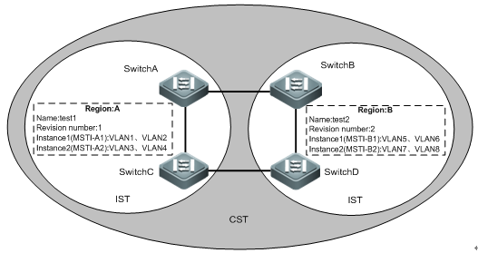
MSTP术语
实例1和实例2各自运行本实例的生成树，称为MSTI生成树
在整个区域A中所有的交换机运行一个生成树，称为IST
区域A和区域B各自被视为一个网桥，在这些“网桥”间运行的生成树被称为CST

Slide 52
课程议题
配置MSTP
Notes:
该页本章PPT每项议题首页，用于表述本议题的主题。每项议题的开始都要使用本页
“课程议题”使用30磅黑体，黑色，加阴影。
一级标题为“本章内容”的一级标题，位于红色部分最中央，使用28磅黑体，白色，加粗，加阴影。
注：
本页适合长度较短的一级标题。

Slide 53
配置MSTP——MSTP基本配置
步骤1：启用生成树
Switch(config)#spanning-tree
步骤2：选择生成树模式为MSTP
Switch(config)#spanning-tree mode mstp
在锐捷交换机中，默认情况下，当启用生成树后，生成树的运行模式为MSTP。

Slide 54
配置MSTP——MSTP属性配置
步骤1：进入全局配置模式
Switch#configure terminal
步骤2：进入MSTP配置模式
Switch(config)#spanning-tree mst configuration
步骤3：在交换机上配置VLAN与生成树示例的映射关系
Switch(config-mst)#instance instance-id vlan vlan-range

Slide 55
配置MSTP——MSTP属性配置
步骤4：配置MST区域的配置名称
Switch(config-mst)#name name
步骤5：配置MST区域的修正号
Switch(config-mst)#revision number
参数的取值范围是0~65535，默认值为0。
步骤6：配置MST实例的优先级
SwitchA(config)#spanning-tree mst instance priority number

Slide 56
配置MSTP——查看MSTP属性
看生成树的全局配置及状态信息
Switch#show spanning-tree
查看MSTP的配置结果
Switch#show spanning-tree mst configuration
查看特定实例的信息
Switch#show spanning-tree mst instance
查看特定端口在相应实例中的状态信息
Switch#show spanning-tree mst instance interface

Slide 57
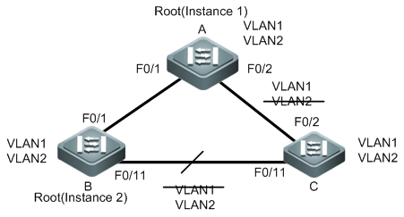
配置MSTP——实现负载分担
通过配置使得不同实例中具有不同的根交换机，可以实现负载分担

Slide 58
课程议题
以太网端口聚合

Slide 59

端口聚合概述
聚合端口Aggregate Port （AP）：把多个物理接口捆绑在一起而形成的一个逻辑接口
聚合标准：IEEE 802.3ad
聚合优点：
扩展链路带宽
实现成员端口上的流量平衡
自动链路冗余备份
1000M
Aggregate Link
1000M
1000M
10/100M
10/100M

Slide 60
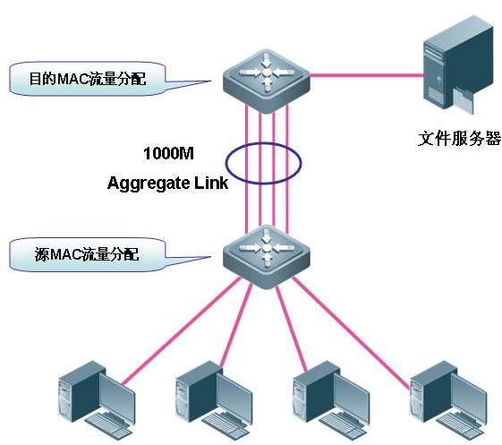
端口聚合的流量平衡
流量平衡：把流量平均地分配到AP的成员链路中去
流量平衡方式：
根据源MAC地址
根据目的MAC地址
根据源IP地址
根据目的IP地址
根据源、目标MAC地址
根据源、目标IP地址

Slide 61
配置端口聚合的注意事项
AP 成员端口的速率必须一致
AP 成员端口必须属于同一个VLAN
AP 成员端口使用的传输介质应相同
缺省情况下创建的Aggregate Port 是二层AP
二层端口只能加入二层AP，三层端口只能加入三层AP
AP 不能设置端口安全功能
当把端口加入一个不存在的AP时，AP会被自动创建
一个端口加入AP，端口的属性将被AP的属性所取代
一个端口从AP中删除，则端口的属性将恢复为其加入AP前的属性
当一个端口加入AP后，不能在该端口上进行任何配置，直到该端口退出AP

Slide 62
配置端口聚合
创建AP
Swtich(config)#interface aggregateport n （n为AP 号）
将端口加入AP
Switch(config)#interface range {port-range}
Switch(config-if-range)# port-group port-group-number
注意：如果这个AP 不存在，则同时创建这个AP
将端口从AP中删除
Switch(config-if)# no port-group

Slide 63
配置端口聚合
将AP设置为三层接口
Switch(config)#interface aggregateport aggregate-port-number
Switch(config-if)#no switchport
Switch(config-if)#ip address ip-address mask
配置流量平衡
Switch (config)#aggregateport load-balance {dst-mac|src-mac|src-dst-mac|dst-ip|src-ip|ip }
注意：以RG-S3750-24型号的交换机为例，不同型号交换机支持的流量平衡算法可能会不同

Slide 64
配置端口聚合
查看端口聚合配置
Switch# show aggregateport [port-number]{load-balance |summary}
Switch# show interface aggregateport n

Slide 65
端口聚合配置实例
SW1(config)#interface range fastEthernet 0/1-2
SW1(config-if-range)#port-group 1
SW1(config-if-range)#exit
SW1(config)#aggregateport load-balance dst-mac
SW1(config)#exit
SW2(config)#interface range fastEthernet 0/1-2
SW2(config-if-range)#port-group 1
SW2(config-if-range)#exit
SW2(config)#aggregateport load-balance src-mac
SW1
F0/1
F0/2
F0/1
F0/2
SW2

Slide 66
端口聚合配置实例
在SW1上查看配置结果：
SW1#show aggregatePort 1 summary
AggregatePort MaxPorts SwitchPort Mode Ports
------------- -------- ---------- ------ ----------------------------------
Ag1 8 Enabled ACCESS Fa0/1 ,Fa0/2
SW1#show aggregatePort load-balance
Load-balance : Destination MAC

Slide 67
锐捷网络，
让您的网络尽在掌握 !

